Slide 1
Demet torre del Toreo I y II
Hipótesis:
Se origina un sismo con magnitud de 7.2 escala Richter, epicentro a 40km al sur de Petatlan, Guerrero, Latitud-101.19,profundidad 10km.sismo perceptible en la Ciudad de México a las 10:01 a.m. . Con una duración de 60 segundos

Slide 2


EJERCICIO DE REPLIEGUE Y EVACUACIÓN POR SISMO
HORA | ACTIVIDAD | PARTICIPANTES
10:00 ´10-10:01hrs | Sistema de Alertamiento sísmico (Comienza a el Repliegue a zonas de Menor Riesgo) | Unidades Habitacionales del Distrito Federal
10:01-10:02hrs | Es perceptible el sismo, la población permanece replegada en las Zonas de Menor Riesgo (Durante 60 segundos) | Vecinos De la Unidad Torres del Toreo I y II
10:02´01-10:10hrs | Inicia Evacuación a los puntos de Reunión | Vecinos y Brigadistas
10:10-10:15hrs | Censo de Población ubicada en los puntos de Reunión | Comité Interno de Protección Civil
10:15-10:20hrs | Revisión técnica ocular del inmueble | Comité Interno de Protección civil
10:20-10:30hrs | Parte informativo de las Brigadas y Cuerpos de Emergencia | Comité Interno de Protección civil y cuerpos de Emergencia
10:30 hrs | Reingreso de la Población al Inmueble | Comité interno de Protección Civil

Slide 3
Acciones antes del ejercicio
Características físicas del inmueble:
Unidad habitacional con 724 torres, cada una comprendida de siete pisos con seis departamentos por piso, dando un total de : 3108 deptartamenos
Se cuenta con 20 puntos de reunión .
Población estimada: 9,324
Se publico convocatoria de ejercicio de simulacro y repliegue con anticipación de 24 horas así como se envió por vía mail a todos los administradores para difundirla a condóminos.
Se coordino con el comité interno de Protección civil, las posiciones que deberían tomar durante el ejercicio, así mismo se realizaron carteles donde identificaba nombre de la torre para ubicar su punto de reunión mas cercano
Se utilizaron como alerta miento las alarmas vecinales y silbatos .
Se informo a seguridad publica de la delegación sobre el ejercicio .

Slide 4
Durante el ejercicio
Los integrantes del comité tomaron sus posiciones dentro de la unidad habitacional y se activaron las alarmas vecinales a las 10:00am
Resultado :
Solo 3 alarmas funcionaron.
Por lo que se tubo que utilizar el silbato.
Las recomendaciones de repliegue dentro de su unidad privativa se enviaron por mail , no se cuenta con comité de protección civil por torre por lo que no tenemos reporte de ese evento.

Slide 5
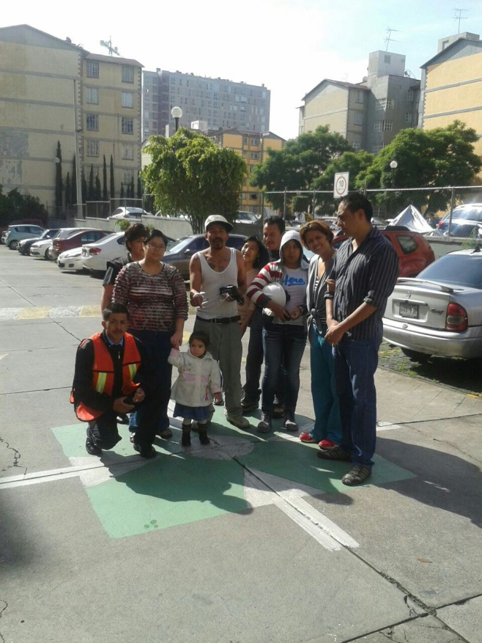
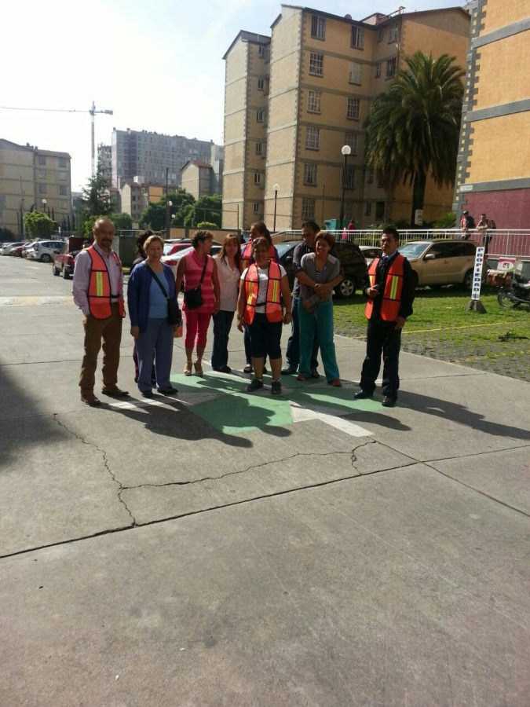
Evacuación
10:03
Hubo muy poca participación por parte de los condóminos , pero los pocos que asistieron siguieron correctamente las recomendaciones,

Slide 6
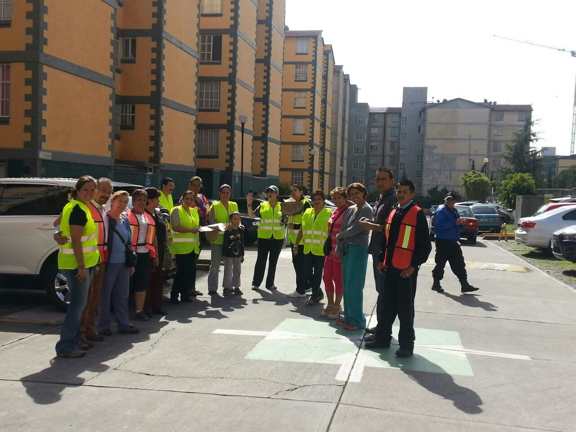

Slide 7
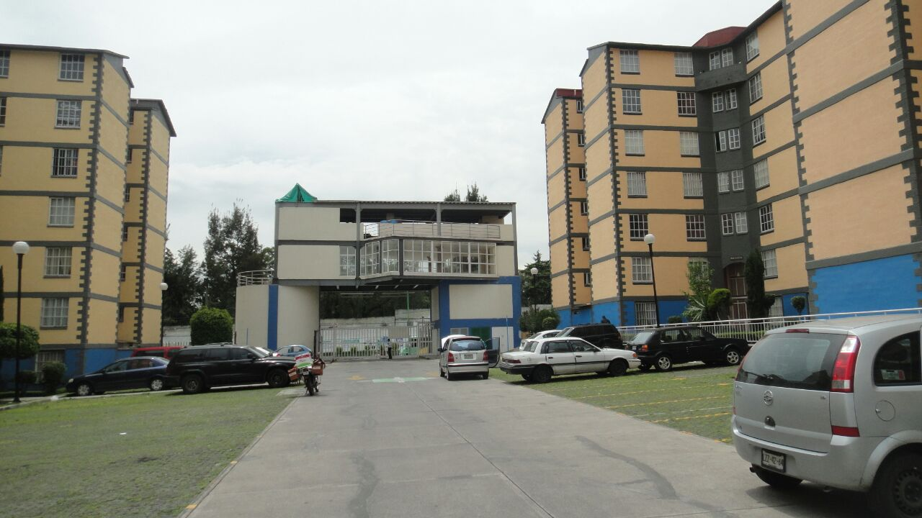
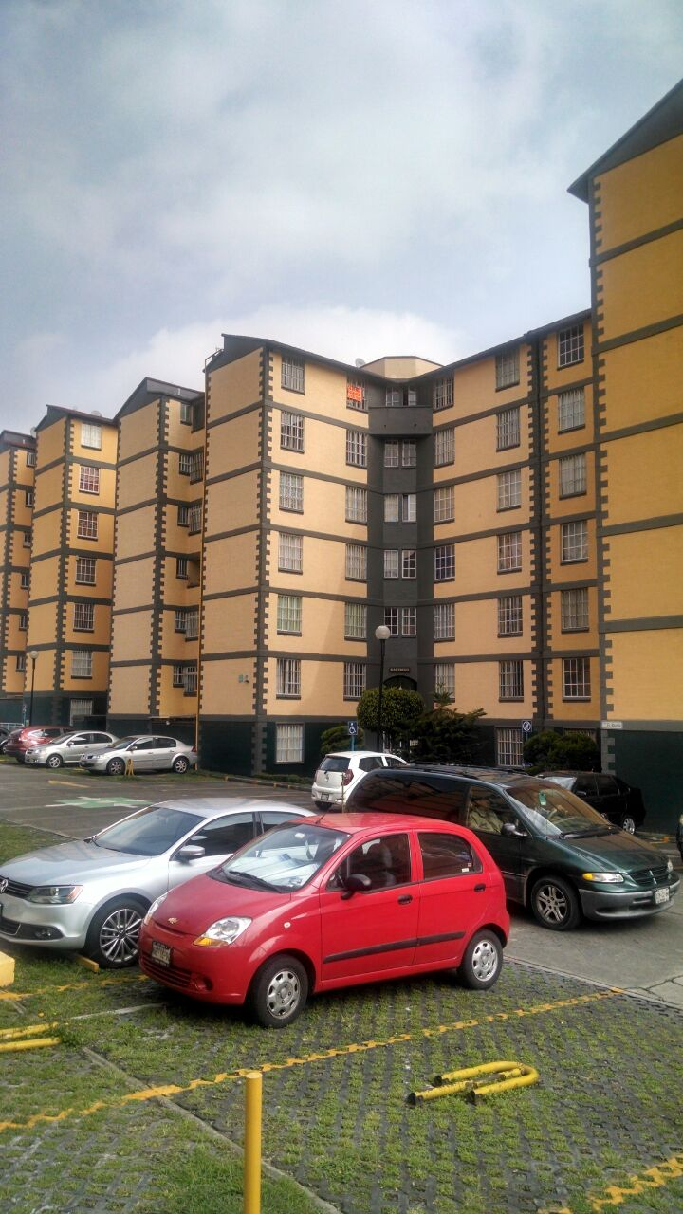

Slide 8
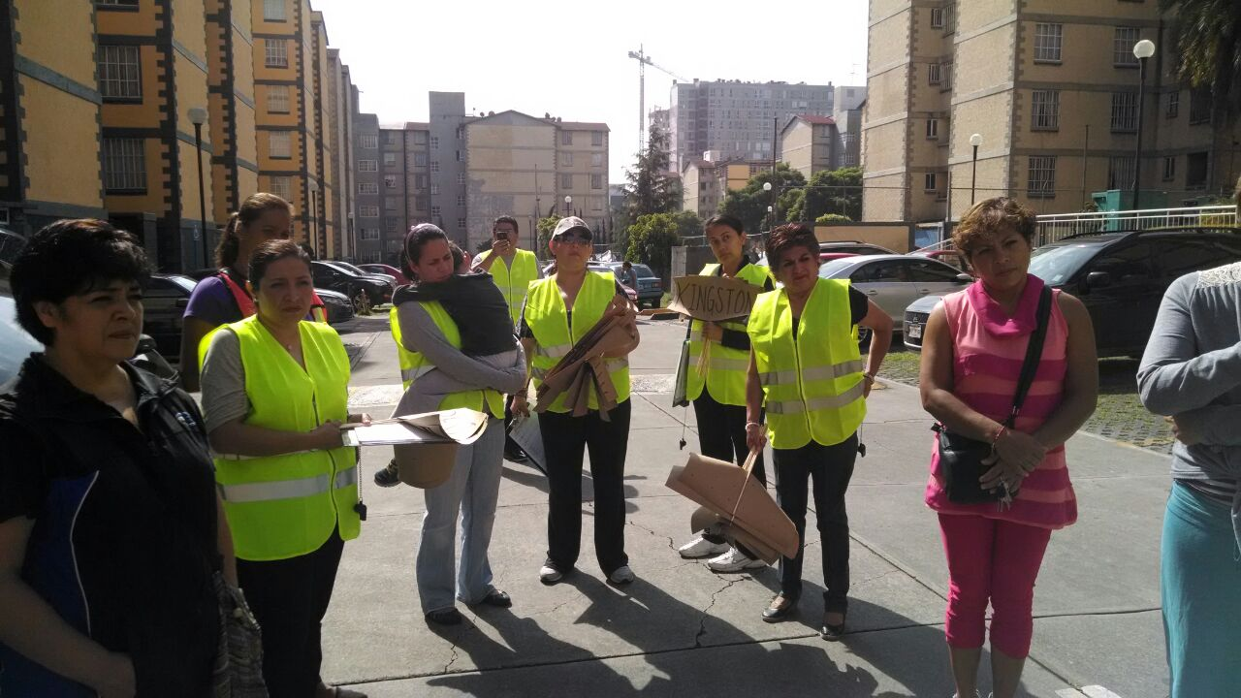
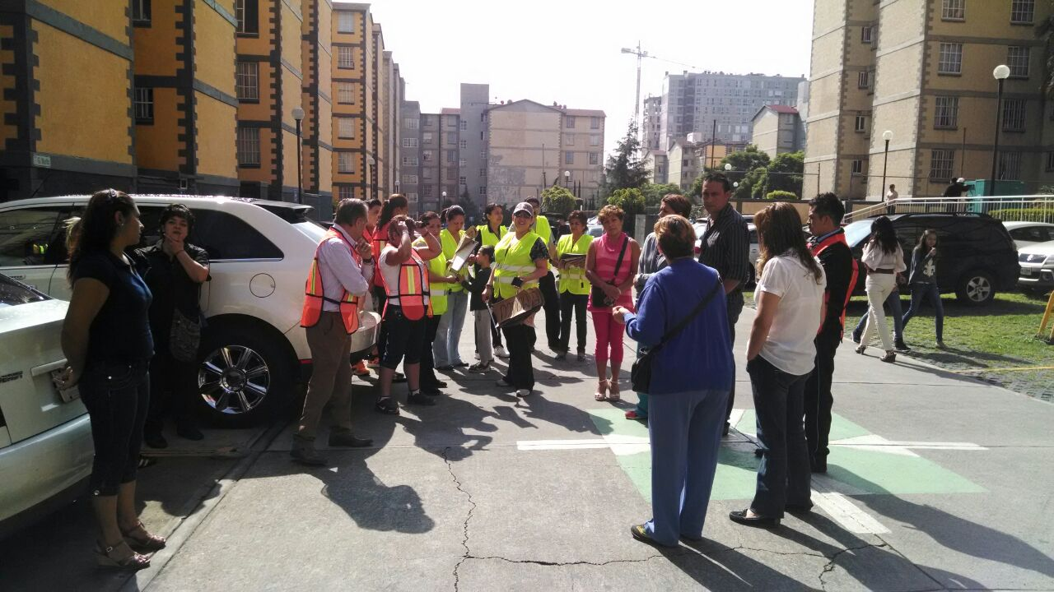

Slide 9
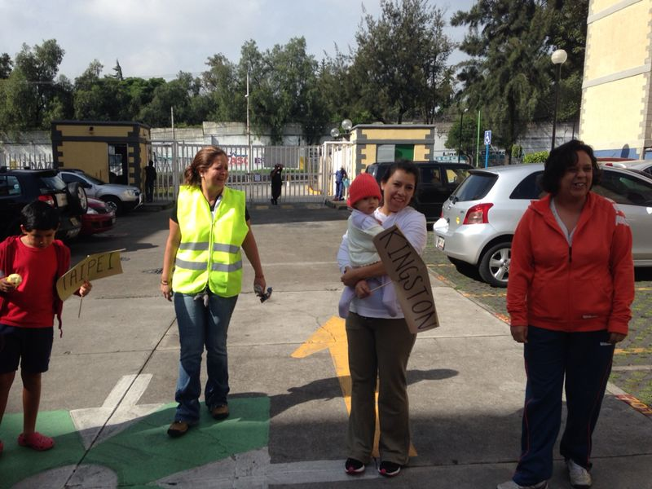
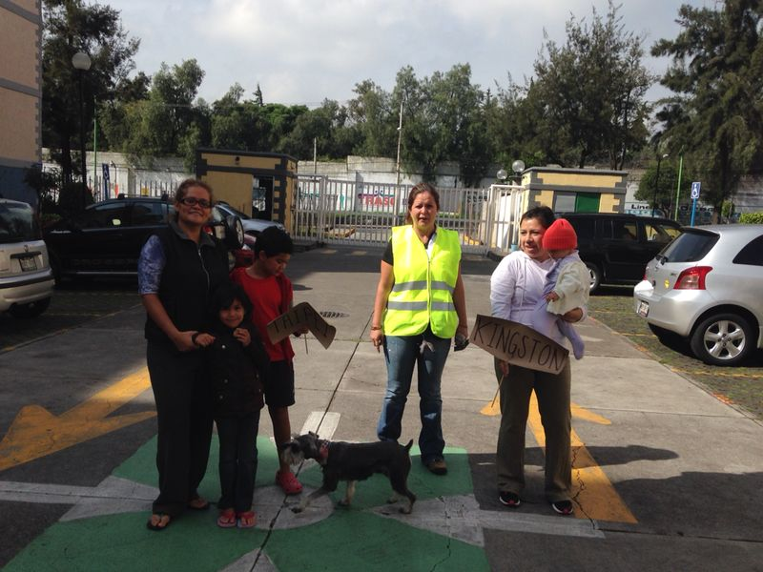
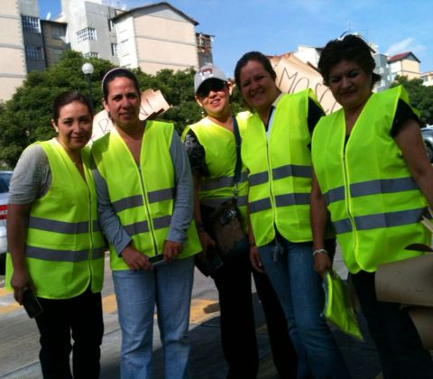

Slide 10
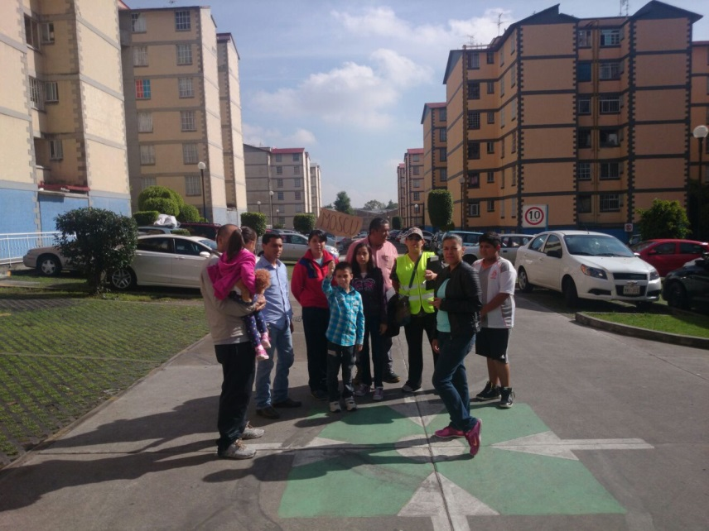
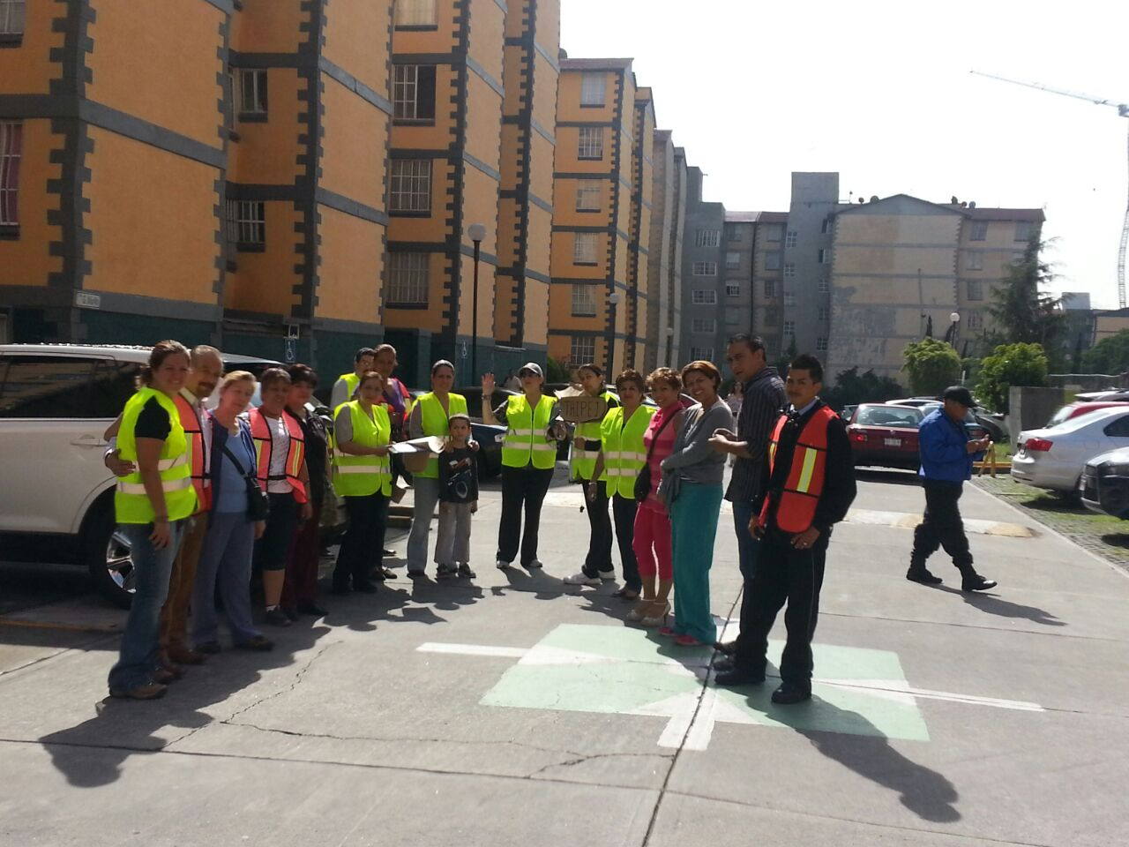

Slide 11
Conclusión:
Si bien es cierto no se tuvo la participación deseada ,
Personas evacuadas 35, y el tiempo fue de 5 minutos, pero en ese momento se acordó lo siguiente:
Hacer conciencia de capacitación hacia a la comunidad.
Tomar el curso de protección Civil Prosoc.
Invitar a organizarse por torre y seleccionar su comité de Protección civil.
Realizar ejercicios de evacuación por lo menos una vez al mes.

